Slide 1
INTEGRASI NUMERIK
Metode Empat Persegi Panjang, Trapesium, Titik Tengah

Slide 2
Teorema Dasar Kalkulus
Integral Tentu
Teorema Dasar Kalkulus
F(x) fungsi kontinu

Slide 3
Kebutuhan Integrasi Numerik
Menghitung fungsi-fungsi berikut:
Fungsi f(x) ditabulasikan dalam sejumlah titik sbb:
x | f(x)
0 | 1.0000
0.25 | 0.9394
0.50 | 0.7788
0.75 | 0.5698
1.00 | 0.3679

Slide 4
Kaidah Pias/Setrip/Kuadratur
Nilai integral suatu fungsi [a,b]→ luas daerah dibawah fungsi dari x =a sampai x = b
Menghitung luas dengan membagi daerah menjadi banyak pias/setrip
3 metode : Kaidah Segiempat, Kaidah Trapesium, Kaidah Titik Tengah

Slide 5
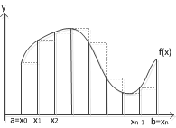
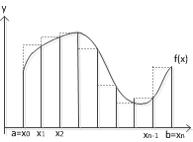
Kaidah Segiempat

Slide 6
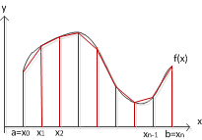
Kaidah Trapesium
h

Slide 7
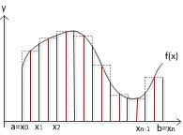
Kaidah Titik Tengah
Misalkan titik tengah x = x0+h/2

Slide 8
Latihan
Gunakan Kaidah Trapesium dan Kaidah Titik Tengah untuk menghitung integral
Untuk a = 0 dan b = 0.8 dengan n = 4
x | 0 | 0.2 | 0.4 | 0.6 | 0.8
f(x) | .... | ... | .... | ... | ....
Hasil eksak = 1,640533. Hitunglah galat eksaknya

Slide 9
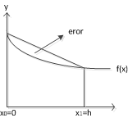
Galat Kaidah Trapesium
Untuk satu buah strip trapesium
Aproksimasi f(x) disekitar x = 0 dengan deret Taylor.
Galat total =

Slide 10
Galat Kaidah Titik Tengah
Untuk satu buah strip
Diperoleh
Galat total untuk kaidah titik tengah pada interval a dan b adalah

